Slide 1
支持向量机

Slide 2
一、线性可分SVM

Slide 3
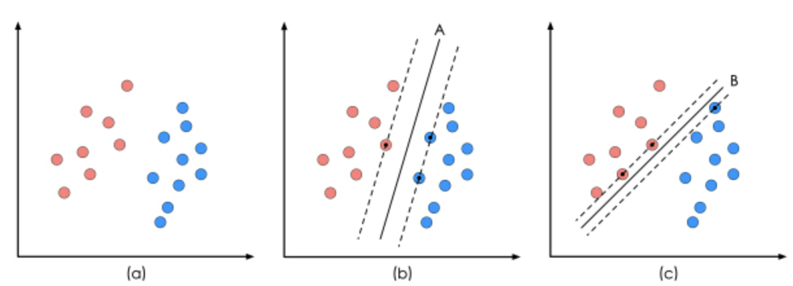
线性可分：
https://cuijiahua.com/blog/2017/11/ml_8_svm_1.html

Slide 4
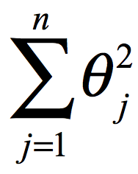
C：误差项惩罚系数 C越大，容错率越低，越易过拟合，低偏差，高方差
损失函数：

Slide 5
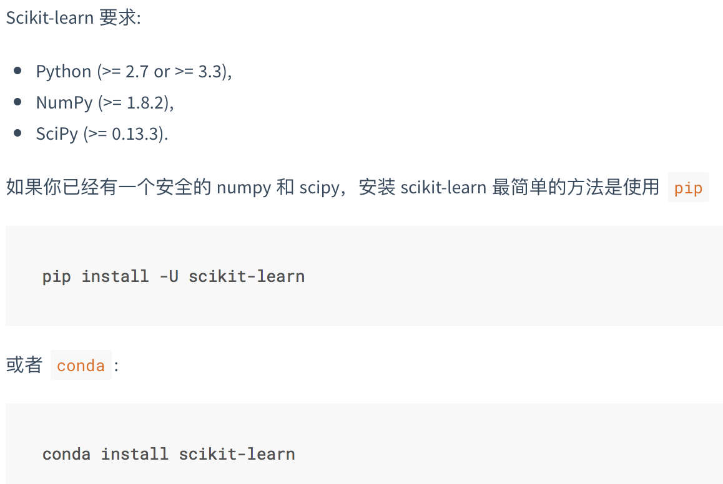
Scikit-learn：
http://sklearn.apachecn.org

Slide 6
C: Penalty parameter C of the error term.
kernel:Specifies the kernel type to be used in the algorithm.
It must be one of 'linear’'poly’‘rbf’’sigmoid’
也可以自定义
degree: Degree of the polynomial kernel function (‘poly’).
Ignored by all other kernels
gamma: Kernel coefficient for ‘rbf’, ‘poly’ and ‘sigmoid’.

Slide 7
二、线性不可分SVM

Slide 8
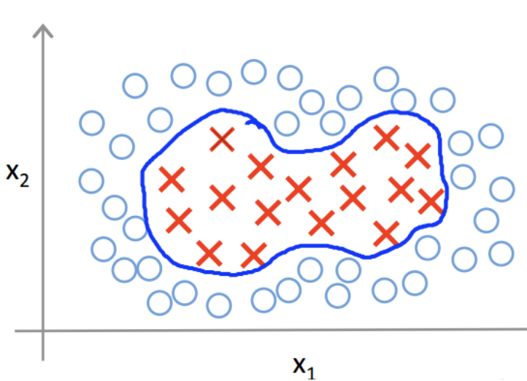
核函数：
将低维空间映射到高维空间
可以在低维空间计算出高维空间的
点积结果

Slide 9
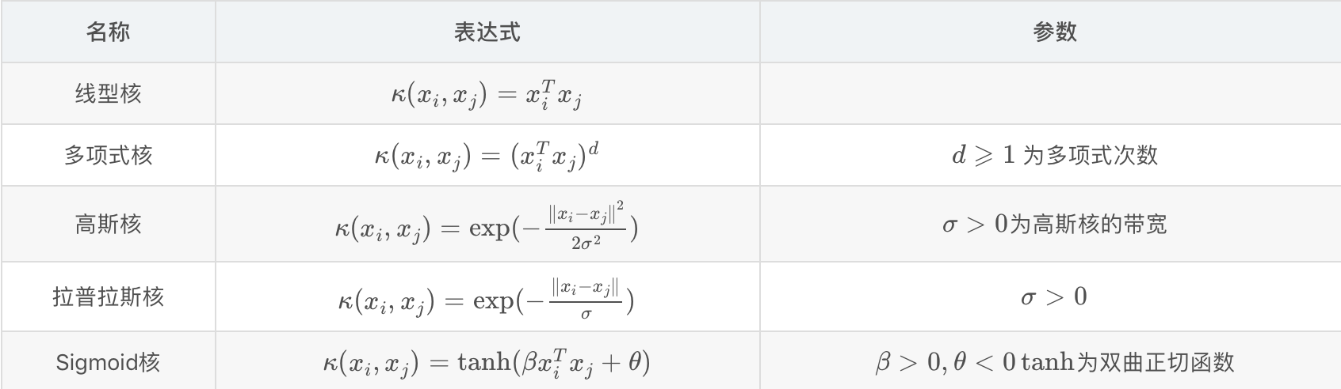
核函数：
Gamma越小，模型复杂度越低，
Gamma越大，模型复杂度越高

